Slide 1

LE NOUVEAU PORTAIL MYSYS
ET LA VENTE EN MOBILITE
8 mars 2021

Slide 2
Evolution du Portail en Mobilité/ fin du portail Myway
Quelles nouveautés?
Les repères
La vente en mobilité et son périmètre
Des tutoriels à disposition
Des book pour aller plus loin

Slide 3
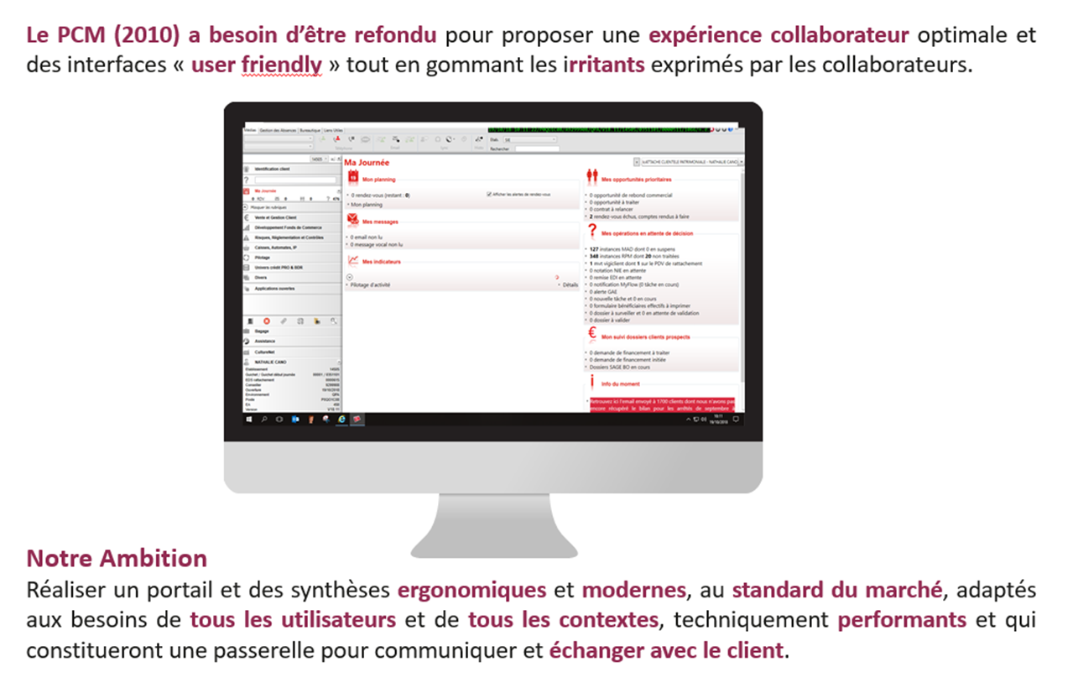
LE NOUVEAU PORTAIL MYSYS
EVOLUTION DU PORTAIL EN MOBILITE
1
A RETENIR
Phase I : Le nouveau portail Mysys est opérationnel. Les promoteurs ont été pilotes et peuvent vous accompagner
Le portail MYWAY en mobilité ne sera plus accessible à partir du 15/03/2021
La vente en mobilité est disponible sur le nouveau portail Mysys
Toutes les consultations sur le PCM sont présentes sur le nouveau portail Mysys
Phase II : le nouveau portail Mysys remplacera le PCM actuel au troisième trimestre 2021
Ambition

Slide 4
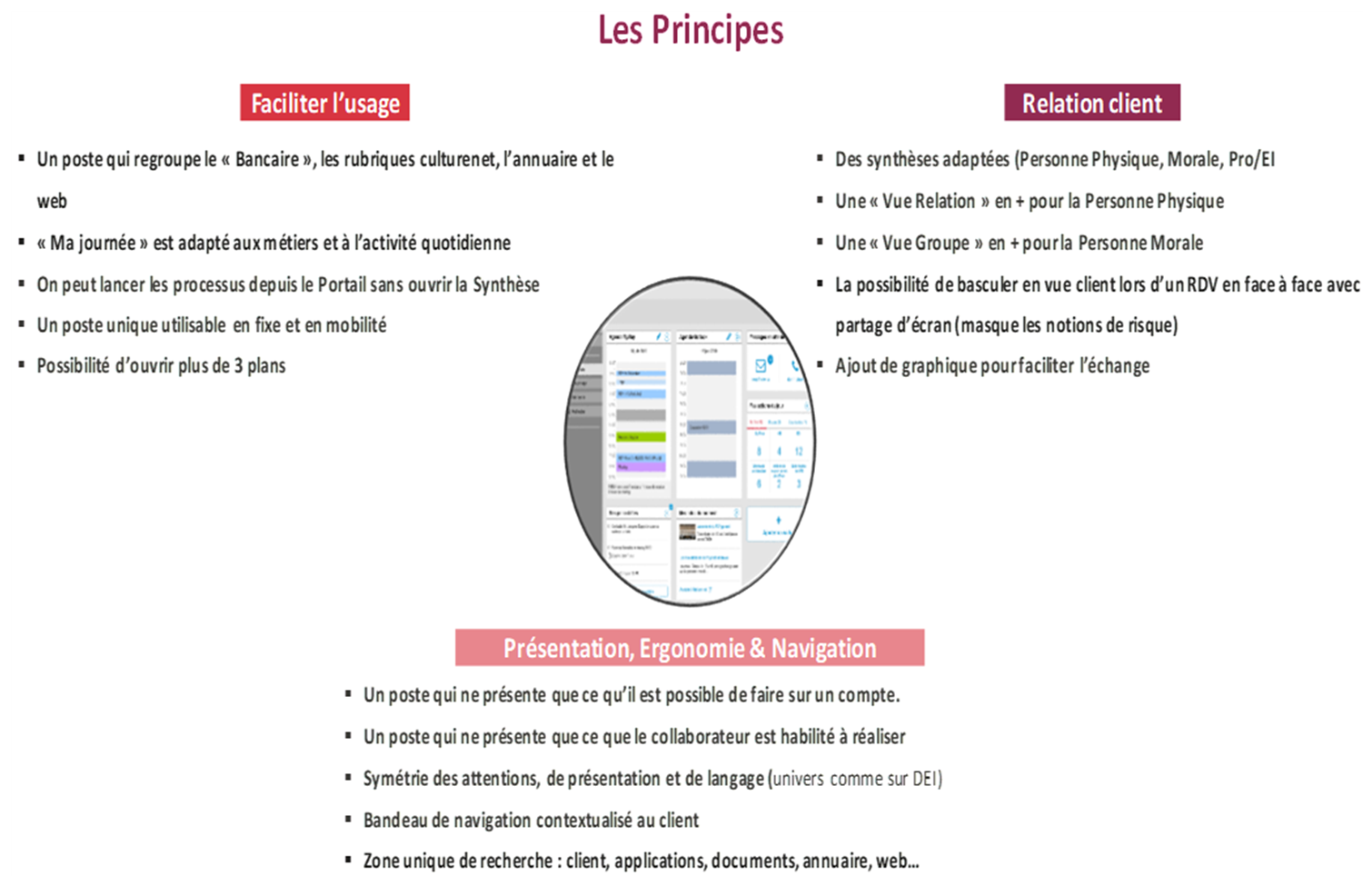
LE NOUVEAU PORTAIL MYSYS
QUELLES NOUVEAUTES ?
2

Slide 5
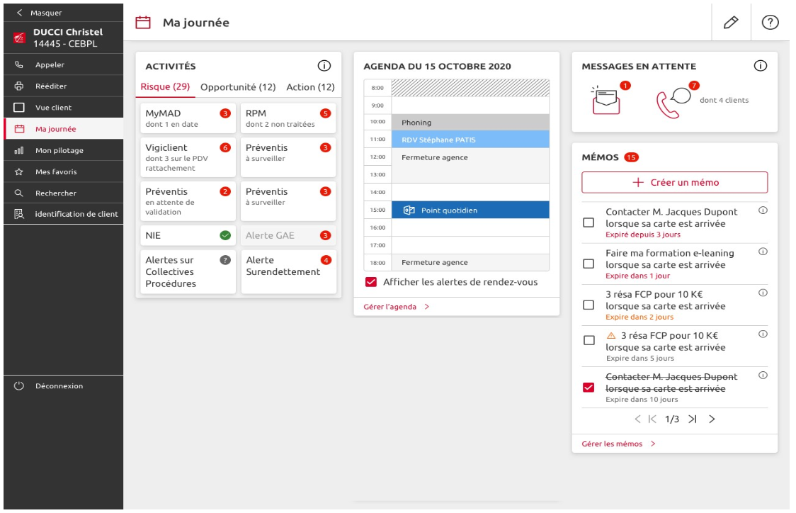

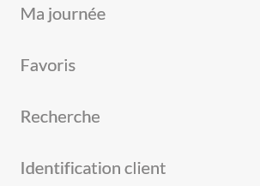
LE NOUVEAU PORTAIL MYSYS
LES REPERES
3

Slide 6
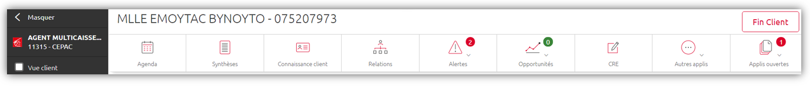
LE NOUVEAU PORTAIL MYSYS
LES REPERES
3
Le bandeau de navigation
Véritable poste central, le bandeau présente les accès aux applications adaptées aux types de clients (Personne physique, morale ou Pro/EI) et tient compte des habilitations de l’utilisateur
LES + :
Pictogrammes d’accès directs aux applications les plus fréquemment utilisées (Agenda, CRE…)
Pictogrammes de regroupements qui vous présentent sous la forme d’une liste les autres applications disponibles (Alertes, Opportunités, Engagements, Autres applis …. )
Pictogramme « Applis ouvertes » qui vous indique le nombre d’applications ouvertes pour ce client et permet de passer de l’une à l’autre
  Vous pouvez par exemple, ouvrir parallèlement, Connaissance client, la synthèse et l’historique du compte chèque et passer d’un écran à l’autre
Dès qu’un client est identifié, un bandeau de navigation adapté au type de client (PM, Pro, PP) se positionne en haut de l’écran.
Ce bandeau est toujours présent quelque soit l’application ouverte et permet donc de lancer et de naviguer entres les pages.
Le titre affiche la civilité, le nom, le prénom ou la raison sociale du client et son N° de personne.
Des informations complémentaires peuvent apparaitre : EI, tiers, prospect, décédé, sous protection, personne clôturée

Slide 7
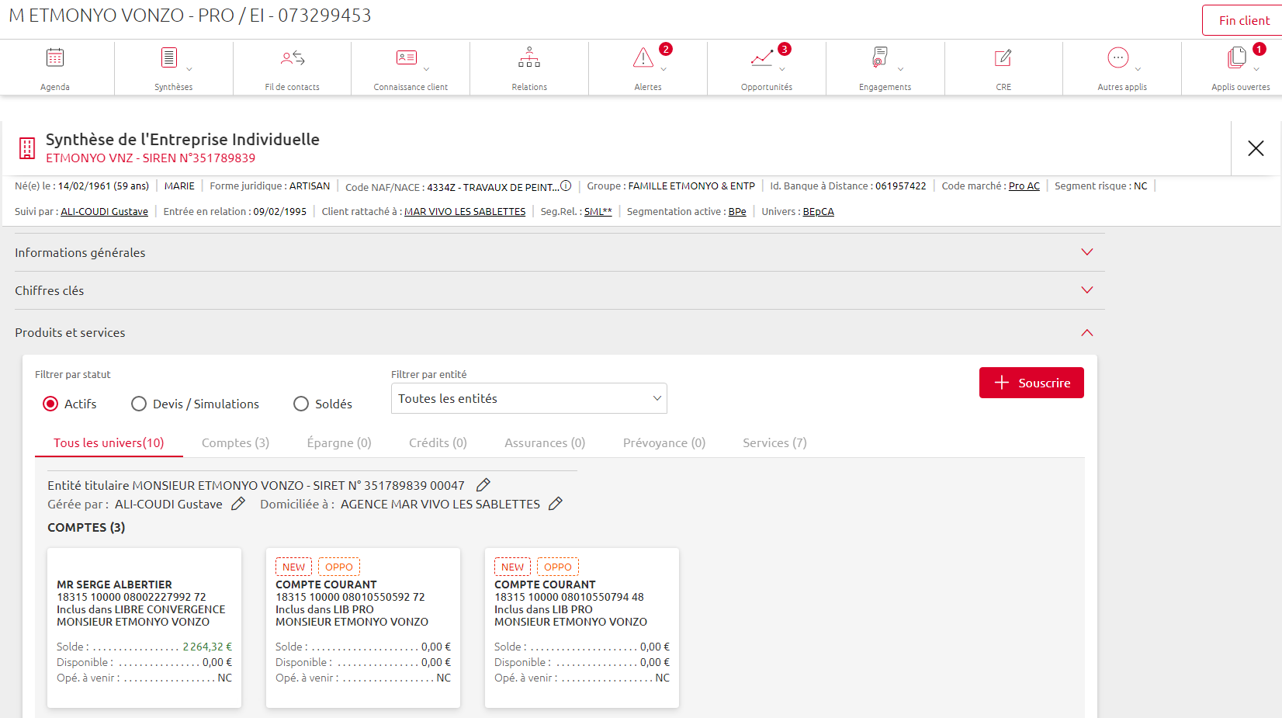
LE NOUVEAU PORTAIL MYSYS
LA VENTE EN MOBILITE
4
  Quel périmètre?
  Tous les clients à l’exception des prospects
  Toutes les offres bancarisation (proposées sous la transaction 0401 dans un 1er temps)
  Actes de gestion : ouverture + avenant
  Offres exclues
    comptes techniques (CCE internes, ouverture de capital…)
    comptes juridiques (SBB, précontentieux, comptes huissiers…)
    comptes en indivis
    offres française des Jeux / PMU
Présence du bouton souscrire sur la synthèse

Slide 8
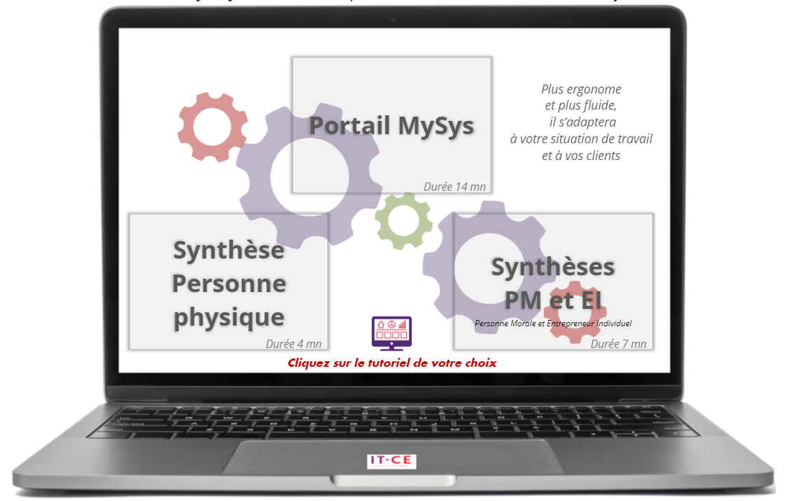
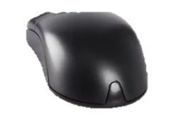
LE NOUVEAU PORTAIL MYSYS
DES TUTORIELS À VOTRE DISPOSITION
5
14 mn pour découvrir le nouveau Portail Mysy
4 mn pour découvrir la synthèse PP
7 mn pour découvrir la synthèse PM
Cliquer sur la souris pour découvrir les différents tutos

Slide 9







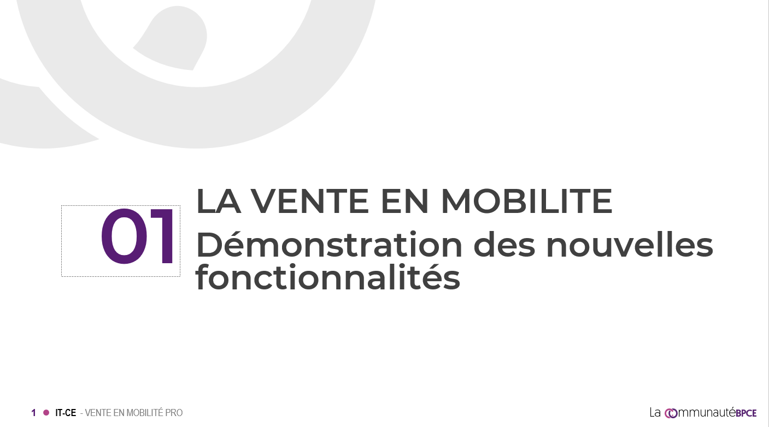






LE NOUVEAU PORTAIL MYSYS
Pour allez plus loin…des book à votre disposition
6

